Slide 1
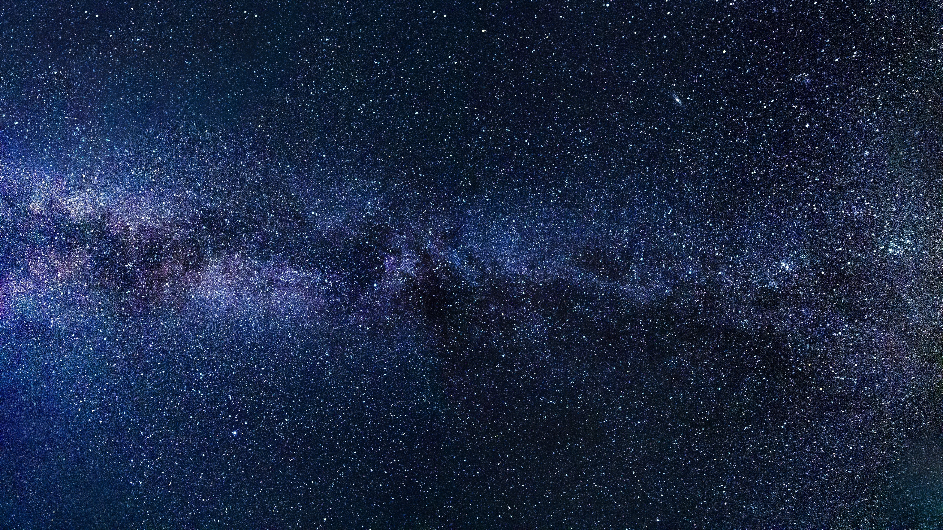

Soutenance : Projet tutoré
Ayoub BENALLAL
Notes:
Bonjour a tous, je vais vous presenter le projet tutores realises durant l »été 2021

Slide 2
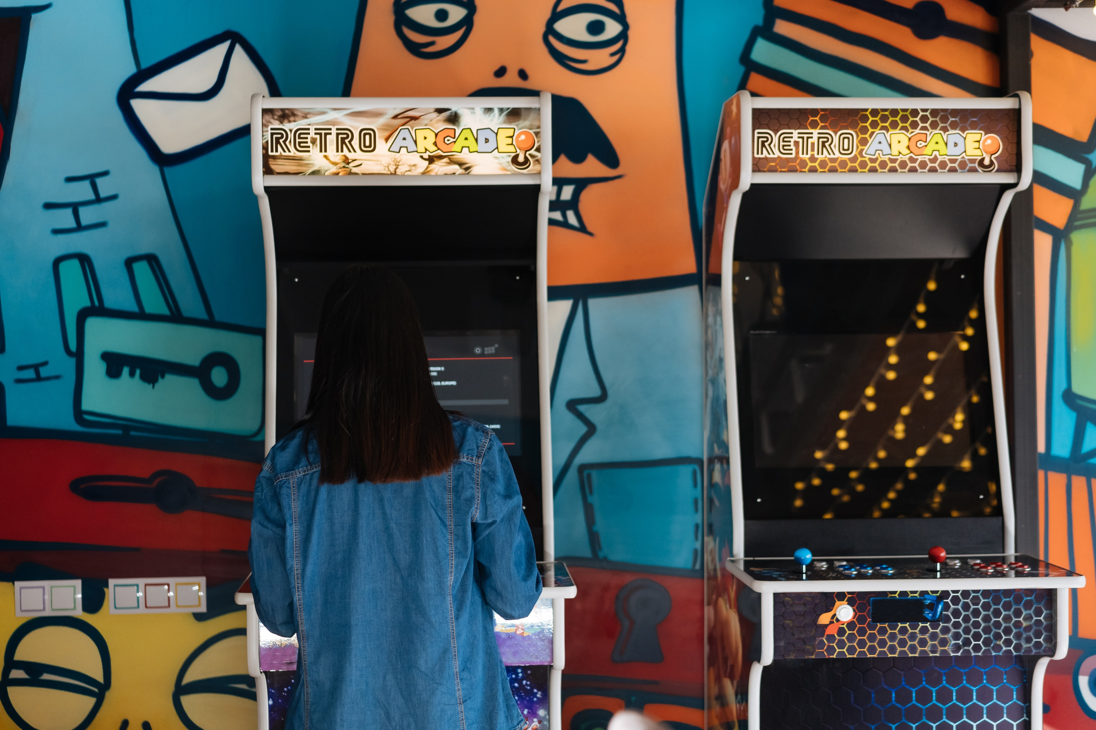
SOMMAIRE
01 - Presentation
02 - Fonctionnalités Realisées
03 - Bezier
04 - Animation
05 - Points Forts
06 - Point Faibles
07 - Démo
08 - Conclusion
Notes:
Sommaire : premierement la presentation du projet
Ensuite les differentes fonctionnalites realises
Je vais vous parler des animations
Ensuite de Bezier
De plis les points fort ainsi que les points negatifs du projet
une demonstration et pour finir une legere conclusion

Slide 3
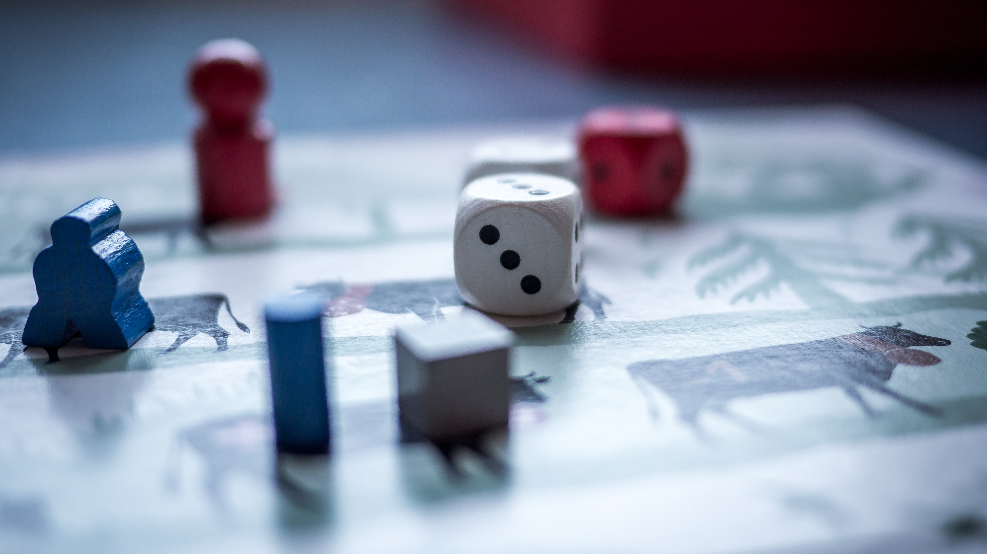
01 - Presentation
Animations via plusieurs courbes de Bézier.
Différentes types de courbes.
L’utilisateur choisit un type d'animation.
L'objet a une vitesse et un temps.
Si la vitesse augmente, l’objet parcours l'animation plus rapidement.
Le parcours de l’objet est chronométré.
Notes:
Le but était d’animer des objets parcourant des courbes
Ici j’ai utiliser les courbes de bezier
L’utilisateur a le choix avec plusieurs courbes de bezier
L’objet parcours la courbe en un temps et une vitesse chosii juste avant
Plus la vitesse augmente et puis le temps du parcours sera court
Cela est bien chronométré

Slide 4

02 - Fonctionnalités Réalisées
Page d’accueil avec menu de sélection.
Courbe Bézier.
Objet qui suit parfaitement la courbe.
Recommencer ou changer de niveau.
10 vitesses pour chaque courbe.
Chronomètre.
Notes:
Courbe de bezier comme on verra dans les prochaines diapo
Objet qui suit parfairtement la trajectoire de la courbe
Recommencez l’animation
Changer la vitesse directement et relancer
Chronomètre chaque parcours de trajectoire

Slide 5
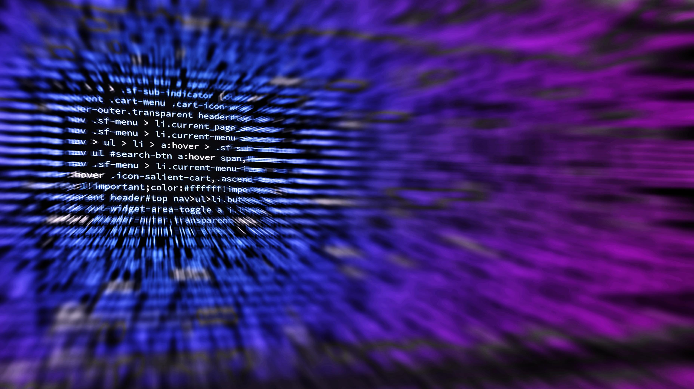
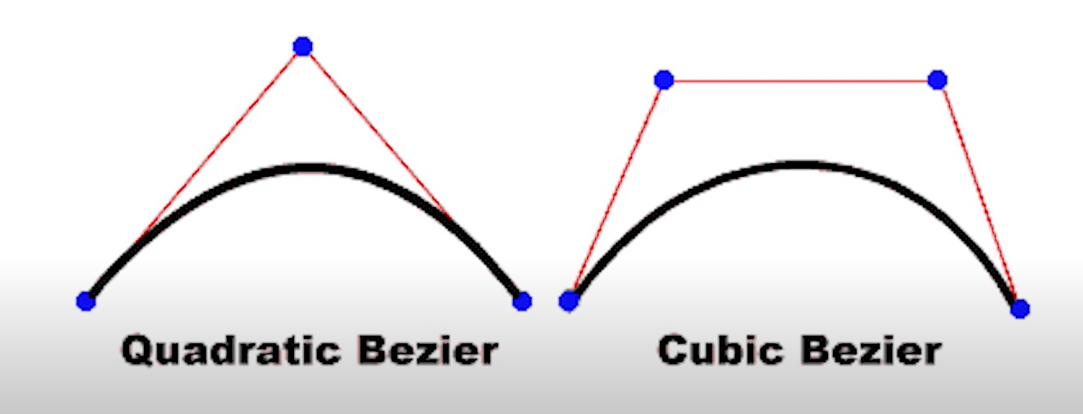
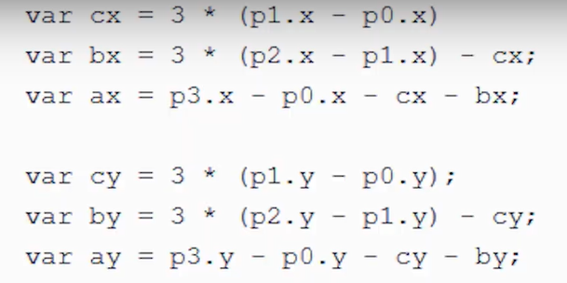
03 - Bezier
Les courbes de Bézier sont des courbes polynomiales paramétriques développées pour concevoir des pièces de carrosserie d'automobiles
Coefficient permettant de tracer la courbe
Notes:
Les courbes de Bézier sont des courbes polynomiales paramétriques développées pour concevoir des pièces de carrosserie d'automobiles

Slide 6
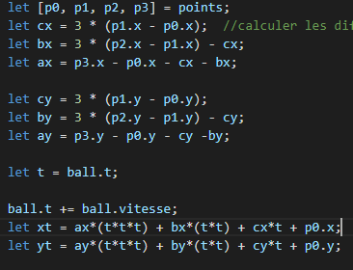
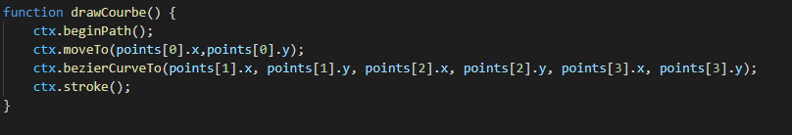
03 - Bezier
Coefficient:
Tracer la courbe
Calculs les coefficients et crée la courbe de déplacement de la balle.
Fonction permettant de dessiner la courbe.
Notes:
Ici cette partie permet de calculer les differents coefficients ainsi que la courbe permettant le deplacement de la balle en suivant parfaitmeent la trjaectoire en reprenant la formule de calul de coefficient
Puis la courbe en prenant les 6 coordonnées ennonces avants

Slide 7

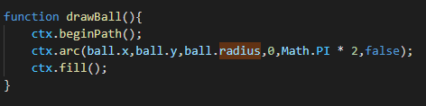
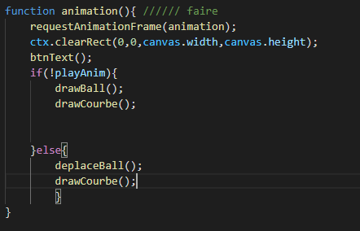
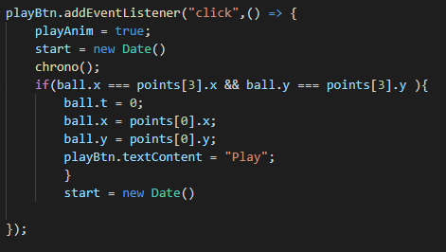
04 - Animations
Ball:
Animation
Lance l’animation:
Fonction permettant de dessiner la balle
Lance l’animation au bon moments
Quand on appuie sur le bouton « Play », cela se lance
Notes:
Request = notifie le navigateur que vous souhaitez exécuter une animation et demande que celui-ci exécute une fonction spécifique de mise à jour de l'animation, avant le prochain rafraîchissement du navigateur
clearRect efface le canvas
la fonction qui dessines la balle
la fonction anime permettant le fonctionnement des animations
et addEventListener() agit en ajoutant une fonction permettant pour notre cas de lancer l’objet au moment ou on click sur le bouton de lancement

Slide 8
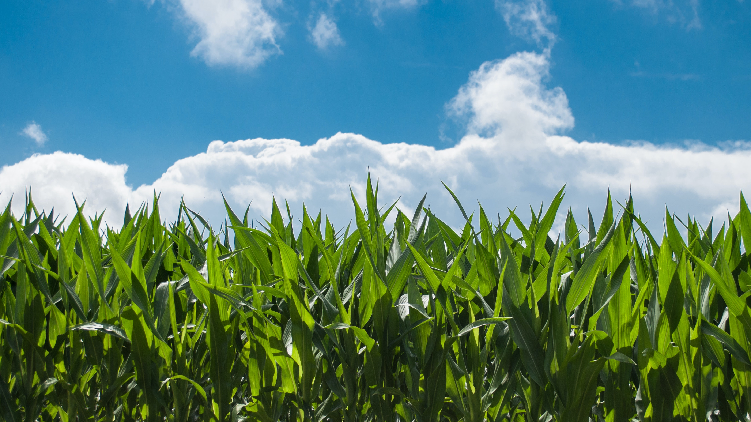
07 - Points Forts
Les animations fonctionnent parfaitement
Complets : plusieurs courbes avec vitesse et temps.
Utilisation de l’API canvas.
Implémentation de la courbe de Bézier.
Vitesse, temps, niveau.
Notes:
Les points positifs sont, les animations fonctionennt parfaitement, sans aucun probleme ni eventuelle bug
Ensuite, le projets et complets grace a plusieurs courbes ansi que differents options
Utilisation l’API canvas
Utilisation de la courbe de bezier definissants les trajectoires des objets
Les differents options sont la vitesse, le temps ainsi que les niveaux

Slide 9

08 - Points Faibles
Quelques éléments manquants.
Plus d’options tels que l’angle, rotation, position...
Différentes types des courbes(quadratiques…).
Dessiner la courbe.
Notes:
Cependant il y a quelques aspects negatifs
Tels que quelques options supplementaire afin d’etoffer le projet
Comme l’angle, la rotation , la position
Ensuite rajouter d’autre type de courbe que bezier quadratique…
Pourquoi aps que l’utilisateurs dessines la courbe souhaiter et que l’objet la parcours

Slide 10
10 – Démo

Slide 11

11 - Conclusion

